Slide 1

Le basi neurobiologiche delle dipendenze
Dott.ssa Nathascia Baiola
Psicologa

Slide 2
I processi neurobiologici alla base delle dipendenze sono strettamente connessi con altre funzioni necessarie alla sopravvivenza e alla conservazione della specie.
Questi meccanismi vengono definiti di rinforzo, di gratificazione e motivazione e sono utili perché portano l’uomo ad agire dei comportamenti con la finalità di trarre beneficio da questi.
Ad esempio mangiare qualcosa di gustoso ci fa sentire bene

Slide 3
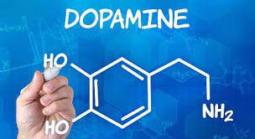
La dopamina è un neurotrasmettitore implicato in numerose importanti funzioni per l’organismo (il movimento, l’attenzione, l’apprendimento, ecc.) ma è anche responsabile del funzionamento del circuito della ricompensa (reward pathway).

Slide 4
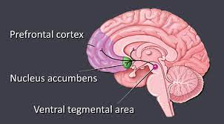
Il sistema dopaminergico
Ogni esperienza gratificante viene determinata da un aumento massivo della trasmissione a livello dei neuroni dopaminergici che connettono l’area tegmentale ventrale –ATV (mesencefalica) con il nucleo accumbens –Nac (sistema limbico), ossia la circuteria meso-limbica.

Slide 5
L’attivazione di questo circuito può, a vari livelli a seconda dell’intensità, modulare diversamente il funzionamento della corteccia prefrontale, quell’area del cervello implicata nella pianificazione dei comportamenti cognitivi complessi, nella presa delle decisioni e nella moderazione della condotta sociale.
Un danno in questa regione potrebbe compromettere il senso di giudizio di un individuo.
E’ grazie a questa che ci distinguiamo da altre specie animali.

Slide 6
Il circuito della ricompensa, viene attivato fisiologicamente da stimoli “piacevoli” :
cibo
sonno
sesso
la riuscita di una prestazione intellettuale
un traguardo sportivo
l’ascolto di una sinfonia
Lo stesso sistema è stimolato anche da comportamenti ad alta carica emotiva (es. il gioco d’azzardo) o dall’assunzione di sostanze psicoattive

Slide 7



Rilascio normale di dopamina
Rilascio di dopamina in seguito a esperienze piacevoli (gelato, Nutella, serata con amici, festa, viaggio, bel voto, laurea…)
Rilascio massivo di dopamina in seguito a qualsiasi sostanza d’abuso
Questa foto di Autore sconosciuto è concesso in licenza da CC BY-NC-ND
Questa foto di Autore sconosciuto è concesso in licenza da CC BY

Slide 8
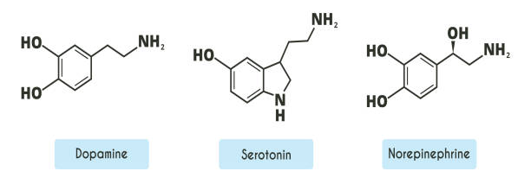
Grazie a questa attivazione che porta a sperimentare sensazioni gradevoli, insieme al rilascio di altri neurotrasmettitori del piacere: serotonina e noradrenalina, ogni volta che facciamo esperienza di qualcosa di gratificante, avremo il desiderio di ripeterlo per poter provare nuovamente quella sensazione, proprio come una ricompensa.

Slide 9
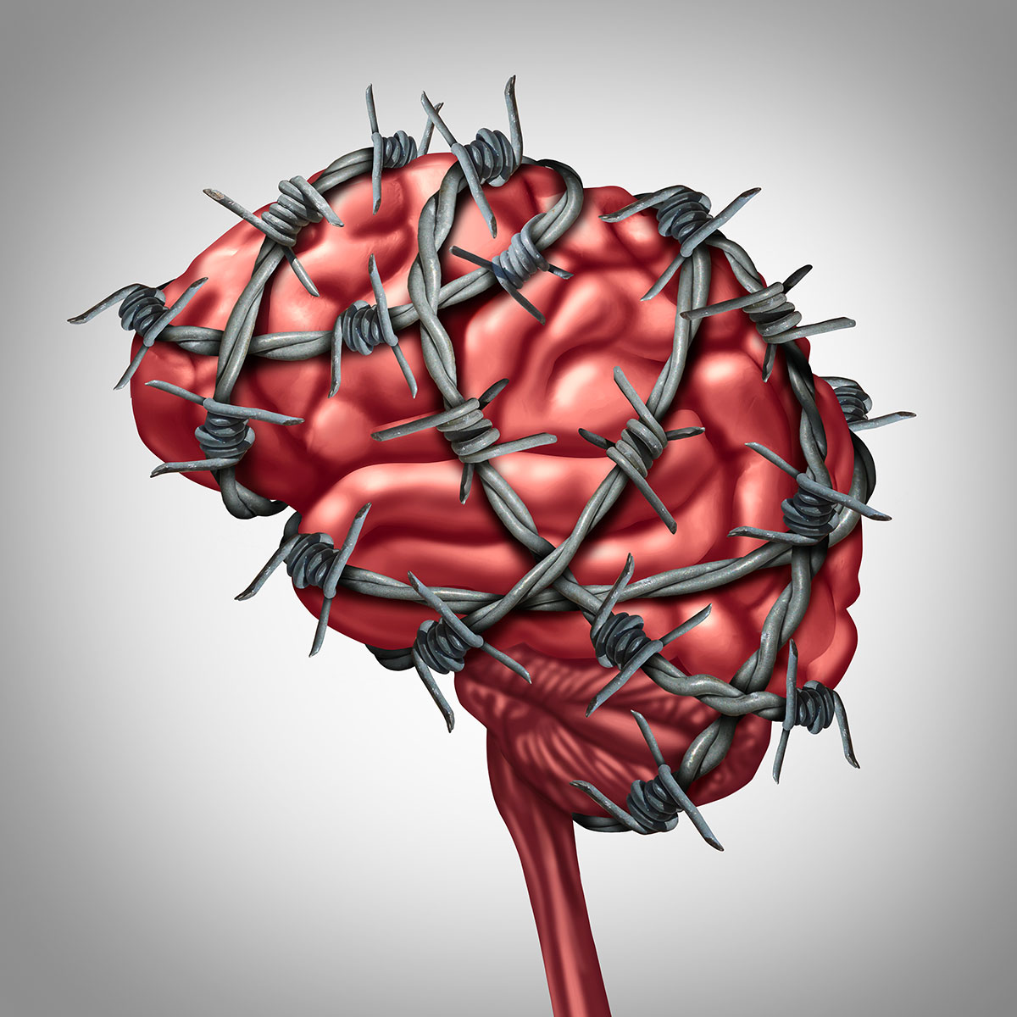
Ma come può un sistema basato sul piacere portare a qualcosa di negativo come una dipendenza?

Slide 10
Iniziamo con il definire il termine “Dipendenza”:
“Condizione, in cui un individuo si trova, di incoercibile bisogno di un prodotto o di una sostanza, soprattutto farmaci, alcol, stupefacenti, a cui si sia assuefatto, e la cui astinenza può provocare in lui uno stato depressivo, di malessere e di angoscia (d. psichica), e talora turbe fisiche più o meno violente, cioè nausea, dolori diffusi, contrazioni, ecc. (d. fisica).”
(Dizionario Treccani)

Slide 11
Ancora, la dipendenza è definita:
“un’alterazione del comportamento che da semplice o comune abitudine diventa una ricerca esagerata e patologica del piacere attraverso mezzi o sostanze o comportamenti che sfociano nella condizione patologica. L’individuo dipendente tende a perdere la capacità di un controllo sull’abitudine”.
(American Society for Addiction Medicine, 2012).

Slide 12
L’abuso si configura quando la sostanza viene utilizzata attraverso una modalità patologica, caratterizzata da segni di intossicazione, dall’incapacità ad interromperne l’uso nonostante la presenza di problemi di salute, interpersonali o legali (causati dagli effetti della sostanza), con conseguente compromissione delle attività sociali e professionali.

Slide 13
I quadri di vera e propria dipendenza sono invece condizionati dai fenomeni di tolleranza, astinenza, craving e comportamento recidivante
Pertanto si definisce dipendenza l’assunzione persistente di sostanze o la messa in atto di comportamenti allo scopo di prevenire o diminuire i sintomi d’astinenza fisici o psichici.

Slide 14
TOLLERANZA = raggiungimento di una fase di stallo dove non si prova lo stesso piacere a parità di dose, vi è una riduzione della risposta alla dopamina
ASTINENZA = Insieme di sintomi fisici e psicologici che si manifestano in seguito alla sospensione della sostanza per la mancanza improvvisa di rilascio massivo della dopamina
CRAVING = comportamento compulsivo di ricerca spasmodica di un’altra dose di sostanza per rialzare il livello di dopamina nelle sinapsi
COMPORTAMENTO RECIDIVANTE = ricaduta nell’uso della sostanza, causata dall’addiction

Slide 15
Dipendenza fisica o psicologica?
La dipendenza fisica dipende dallo sviluppo di uno stato di adattamento dell’organismo all’assunzione di una sostanza con conseguente produzione di sintomi spiacevoli quando la stessa non è a disposizione della persona.
La dipendenza psicologica è determinata dalla percezione di una forte motivazione a provare nuovamente gli effetti piacevoli della sostanza o del comportamento che la persona mette in atto. Diversamente dalla precedente che scompare dopo un periodo di astensione, questa richiede più tempo per sradicarsi a causa del legame con i fattori sociali e ambientali.

Slide 16

Le dipendenze comportamentali
Negli ultimi anni è stato possibile studiare come alcuni “comportamenti” patologici presentavano sul piano clinico alcune proprietà straordinariamente simili alla dipendenza da sostanze

Slide 17
La ripetitività, uno stato d’animo di tensione anticipatoria nell’attesa della soddisfazione, una gratificazione, una sorta di “scarica” di piacere nell’eseguirli, fino a una sorta di craving dato dalla loro mancanza.
Ancora, tali comportamenti patologici condividono l’implicazione di molte strutture e circuiti cerebrali coinvolti nelle dipendenze da sostanze e anche dei criteri fisiologici come la tolleranza e l’astinenza.

Slide 18
Ad esempio il disturbo da gioco d’azzardo, è stato riconosciuto a pieno titolo nel capitolo dei disturbi correlati a sostanze e disturbi da addiction.
Si sono poi affacciate analogie anche per altri comportamenti, riguardanti il cibo, il sesso, l’attività fisica, i videogiochi, il “chattare” e l’uso continuo e imperativo dei social
Queste vengono chiamate
NEW ADDICTIONS

Slide 19

Cosa osservare
Nelle dipendenze comportamentali la persona percepisce sentimenti di tensione o eccitazione prima di commettere l'atto e gratificazione o sollievo, seppur temporaneo, quando lo attua.
L’individuo sperimenta malessere e perdita di controllo quando non può attuare il comportamento.

Slide 20
Gli studiosi individuano 6 aspetti rilevanti che si possono osservare:
PREMINENZA = il comportamento caratterizza la vita della persona, dominando pensieri, emozioni e agiti | il tempo dedicato al comportamento provoca numerose difficoltà alla persona in termini di funzionamento, CONFLITTI intrapsichici, relazionali e DIFFICOLTÀ in ambito lavorativo e sociale
il comportamento incide sull’UMORE della persona | RECIDIVA = dopo periodi in cui si riesce a gestire il comportamento, potrebbe esservi la tendenza a ricominciare
TOLLERANZA = per ottenere lo stesso effetto sul tono dell’umore, dedica più tempo al comportamento | possono esserci sintomi da ASTINENZA, come irritabilità e impazienza.

Slide 21
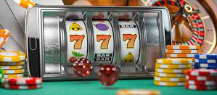
La dipendenza dal gioco d’azzardo (GAP)
Definito anche “gambling”, è un comportamento problematico che spinge la persona a sfidare la fortuna attraverso i giochi a scommessa (carte, fantacalcio, slot machine, gratta e vinci, app di scommesse, ecc.).

Slide 22
Chi gioca ricercare in tale pratica l’avventura e l’eccitazione che vengono soddisfatte puntando cifre di denaro sempre più elevate.
L’ebbrezza del rischio è ciò che mantiene questo comportamento attivo.
Nel tentativo di recuperare il denaro puntato e perso, il soggetto sarà costretto in una corsa continua, a giocare cifre sempre più alte, al fine di annullare la perdita o una serie di perdite.

Slide 23
In Italia, per gli adulti, è legale avere accesso a luoghi dove è possibile giocare d’azzardo, come le sale slot o le sale bingo, oppure acquistare gratta e vinci dal tabaccaio.
E’ riservato all’esercente commerciale il dovere di controllare l’età della clientela per assicurarsi che persone minorenni non usufruiscano di questi servizi.
In caso questo non avvenga, le ripercussioni legali riguarderanno l’esercente con la sospensione o la revoca della licenza.

Slide 24
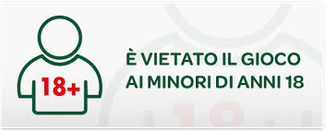
Per quanto riguarda le applicazioni per smartphone o i siti dove è possibile scommettere, questo controllo è molto più difficile perché spesso l’attestazione di maggiore età viene richiesta sottoforma di autodichiarazione dell’utente.
Basta mentire per poter accedere.

Slide 25
Dipendenza da Videogiochi
L’uso eccessivo dei videogiochi sia online che offline, è un fenomeno frequente soprattutto tra gli adolescenti.
Tuttavia, passare del tempo a giocare non è condizione sufficiente per individuare un malessere clinico.
Solo una parte dei giocatori eccessivi può rientrare in criteri patologici.

Slide 26
I criteri per individuare questa possibile dipendenza sono gli stessi delle altre:
Preoccupazione eccessiva riguardo al gioco;
Sintomi di malessere quando non si gioca o quando si è impossibilitati a giocare (astinenza);
Tolleranza, ovvero necessità di aumentare il tempo impiegato a giocare;
Tentativi numerosi, vani e infruttuosi di ridurre il gioco;
Perdita di interesse nello svolgimento di attività prima piacevoli;
Uso eccessivo dei giochi nonostante la consapevolezza delle problematiche psicosociali che comporta;
Utilizzo dell’inganno sulla quantità di tempo impiegata a giocare;
Utilizzo del gioco per allontanare uno stato d’animo negativo;
Mettere a rischio relazioni, lavoro e opportunità formative a causa del gioco.

Slide 27
Ulteriori problematiche osservabili possono essere:
dolore agli occhi,
secchezza oculare,
mal di testa,
stanchezza,
dolore alle articolazioni,
fluttuazioni di peso,
incuria della propria igiene personale,
alterazione nell’evoluzione della prensione corretta di penne e matite,
mal di schiena,
affaticamento mentale,
alterazione dei ritmi sonno-veglia causati dall’utilizzo di dispositivi portatili prima di andare a dormire.

Slide 28
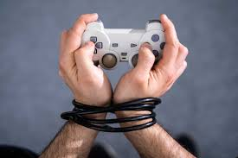
Alcuni studi mostrano come la dipendenza da videogiochi abbia una alta correlazione con sintomi di tipo depressivo e ansioso.
Inoltre può venire intaccata la vita relazionale del giocatore che potrebbe arrivare a preferire amicizie online piuttosto che offline, con un conseguente isolamento sociale.

Slide 29
Dipendenza da Social Media
Potremmo definirla una sottocategoria della dipendenza da internet ma questo comportamento problematico ha molto a che fare anche con l’ansia sociale.
In una società iperconnessa, dove qualsiasi cosa accada è possibile esserne spettatori, non essere al passo può provocare la cosiddetta FOMO (fear of missing out), ossia la paura di essere tagliati fuori.

Slide 30
La FOMO è caratterizzata da:
uno stato di ansia quando non è possibile sapere cosa stiano facendo i propri amici o i familiari
sentire preoccupazione nel sapere che chi si ha intorno, virtualmente o meno, stia vivendo situazioni più interessanti e soddisfacenti della propria
bisogno di controllare cosa stiano facendo online i propri contatti
paura di non apparire sufficientemente importanti sui social media
necessità di condividere tutte le proprie attività ed esperienze sui social.

Slide 31
Rimanendo aggiornati si calma quello stato di ansia.
Inoltre sui social è possibile “creare” la propria identità, ricevere apprezzamenti (i like), essere oggetto di interesse da parte di altre persone (i follower) oppure intessere delle relazioni.
Tutte attività altamente attraenti per gli adolescenti.

Slide 32

I social, così come le interfacce dei moderni smartphone, sono creati in maniera tale da “trattenere” l’utente online il maggior tempo possibile.
Ogni video divertente, ogni like ricevuto, ogni commento saranno una gratificazione che innescherà il sistema della ricompensa.

Slide 33
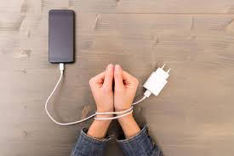
Dipendenza da Smartphone
Lo sviluppo di un legame eccessivo nei confronti del cellulare può comportare l’impossibilità, per alcune persone, a separarsi dal proprio telefonino neanche per pochi minuti poiché tale situazione procura loro uno stato di ansia, impazienza ed insicurezza.

Slide 34
Sono segnali di un uso potenzialmente patologico: la chiara preferenza della comunicazione via smartphone all'interazione diretta, l'uso compulsivo del dispositivo e l'incapacità di rimanere sconnessi dai social.
In alcuni casi la mancanza di questa connessione porta il soggetto a manifestare sintomi simili a quelli che caratterizzano l’attacco di panico: mancanza di respiro, sudorazione, battito cardiaco accelerato, dolore toracico e nausea.

Slide 35
Esistono altri tipi di addiction comportamentali e così come le precedenti possono riguardare anche i soggetti adulti:
Dipendenza da shopping (shopping compulsivo)
Dipendenza sessuale
Dipendenza da porno
Dipendenza da serie TV
Dipendenza affettiva
Dipendenza da lavoro
Dipendenza da esercizio fisico

Slide 36
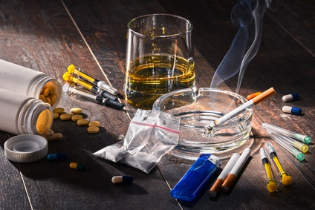
La dipendenza da sostanze

Slide 37
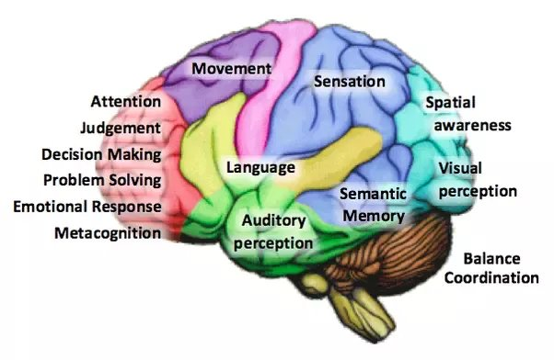
Una sostanza stupefacente, psicoattiva è una sostanza chimica farmacologicamente attiva, dotata di azione psicotropa, ovvero capace di modificare lo stato psico-fisico di un soggetto (attenzione, percezione, umore, coscienza, comportamento ecc.).

Slide 38
Alcune di queste sostanze sono usate in ambito medico come farmaci per varie patologie.
Molte sostanze di questo tipo sono capaci di indurre, in diverso grado, fenomeni di dipendenza, tolleranza e assuefazione.
Altre invece non creano assuefazione o dipendenza.
Nel linguaggio comune alcune di queste sostanze vengono chiamate droghe quando assunte in modo illecito.

Slide 39
La classificazione delle sostanze di abuso secondo criteri farmacologici è, nella sua semplicità, la più utile ed accettata. Distinguiamo:
Oppioidi | Morfina, eroina, codeina
Psicostimolanti | Cocaina, ecstasy, amfetamine, caffeina
Deprimenti del SNC | Barbiturici, benzodiazepine
Alcol etilico | Vino, superalcolici, etc…
Nicotina e tabacco | Sigarette, cerotti alla nicotina
Cannabinoidi | Marijuana, hashish, olio di hashish
Allucinogeni | LSD, psilocibina, imetiltriptamina (DMT)
Arilcicloesamine | Ketamina, polvere d’angelo
Inalanti | Solventi, colle, etere, protossido d’azoto, nitrati
Designer-drugs o smart-drugs | MDMA, molecole di sintesi per lo più analoghi derivati di sostanze già note

Slide 40
L’uso precoce delle droghe è un fattore di rischio che aumenta la possibilità di sviluppare la dipendenza
Il cervello dell’essere umano continua a svilupparsi durante la crescita e, durante l’adolescenza, va incontro a profondi cambiamenti.
Una delle aree cerebrali che si sviluppa in questo periodo è la corteccia prefrontale, che ha un ruolo importante nella capacità di prendere decisioni, e di tenere sotto controllo le emozioni e i desideri.

Slide 41
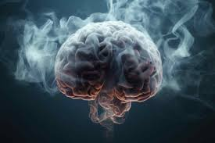
Tutte le sostanze stupefacenti sono psicotrope e capaci, anche a basse dosi, di interferire con la maturazione cerebrale. Pertanto risulta evidente che se il cervello di un ragazzo in piena maturazione, viene bersagliato con sostanze in grado di stimolare enormemente e intossicare le cellule nervose in evoluzione non potrà avere uno sviluppo fisiologico lineare.

Slide 42
Segnali dell’abuso di sostanze
L’utilizzo di sostanze comporta sempre la comparsa di segnali e manifestazioni fisiche tipiche a seconda della categoria di sostanze utilizzata.
Oltre al danno provocato dall’assunzione in sé della sostanza, che può avere delle ripercussioni sulla salute dell’individuo, l’uso porta a delle alterazioni psico-fisiche che possono indurre la persona ad agire in maniera diversa, a volte più pericolosa, di come agirebbe in condizioni normali o ad accentuare tratti comportamentali preesistenti o latenti.

Slide 43
Marijuana e Hashish
Percezione sensoriale esaltata di tipo visivo, uditivo, tattile (allucinazioni) | Euforia
Difficoltà di concentrazione e memoria | Elevata sensazione di benessere
Vasodilatazione e tachicardia | Paranoia
Iperemia congiuntivale (occhi arrossati) | Aumento della fame
Riduzione dei tempi di reazione | Sedazione e letargia
Riduzione dell’equilibrio | Riduzione della coordinazione motoria

Slide 44
Psicostimolanti
(cocaina, extacy e amfetamine)
Eloquio accelerato | Vasodilatazione, tachicardia e ipertermia
Irritabilità e irrequietezza motoria | Problemi d’insonnia
Aumento dell’aggressività e della salienza per stimoli avversivi | Se assunte attraverso l’inalazione provocano danni alla mucosa e congestione nasale
Riduzione dell’appetito e calo ponderale | Depressione una volta terminato l’effetto
Convinzioni persecutorie

Slide 45
Oppioidi
(morfina, codeina, eroina)
Sedazione
Rallentamento del ritmo del respiro
Riduzione della sensazione di dolore (analgesia)
Stato confusionale
Depressione post assunzione

Slide 46
Altre sostanze
E’ possibile utilizzare oggetti di uso comune in maniera tale da provocare delle alterazioni psicofisiche, sono un esempio gli inalanti ossia tutte quelle sostanze che annusandole provocano delle reazioni simili a quelle delle droghe e che sono in ogni caso dannose per la salute.
Alcuni esempi sono l’inalazione del butano (il gas delle bombole dei fornelli) o alcuni tipi di colla.
Gli effetti possono essere:
Confusione, comparsa di allucinazioni, disturbi visivi, deliri e senso d’invincibilità.

Slide 47
Intossicazione da alcol
L’effetto dell’alcol varia a seconda delle quantità ingerite, più è alto il livello alcolemico presente nel sangue più gravi saranno i sintomi visibili.
Eccone alcuni:
Incoordinazione motoria Linguaggio indistinto Loquacità Andatura incerta Riflessi gravemente alterati | Alterazione delle percezioni sensoriali Ridotta responsività fino all’assenza Sudorazione profusa Collasso

Slide 48
Fare prevenzione
E’ banale affermare che il miglior modo per non cadere nel rischio della dipendenza è quello di non essere esposti a sostanze/comportamenti che possano creare addiction.
Non è pensabile creare “una campana di vetro” tale da evitare la comparsa del fenomeno.
Ciò che però è possibile è fare prevenzione.

Slide 49
INFORMARE, conoscere un fenomeno, le sue manifestazione e i rischi collegati.
OSSERVARE comportamenti e segni che possono portare ad una tempestiva individuazione del problema
COMUNICARE, ciò implica sia l’ascolto che l’instaurazione di un dialogo affinché si possano chiarire dubbi o intercettare problematiche
INVIARE, rivolgersi o invitare a rivolgersi a dei professionisti per un approfondimento.

Slide 50
La dipendenza è una malattia che può diventare cronica e recidivante, così come per qualsiasi diagnosi medica la tempestività è un elemento chiave.
Individuare precocemente i primi sintomi può favorire la buona riuscita del trattamento.

